Slide 1
토픽 모형
유재명

Slide 2
토픽 모형
topic model
텍스트의 주제(topic)을 분석하기 위한 모형
Latent Dirichlet Allocation

Slide 3
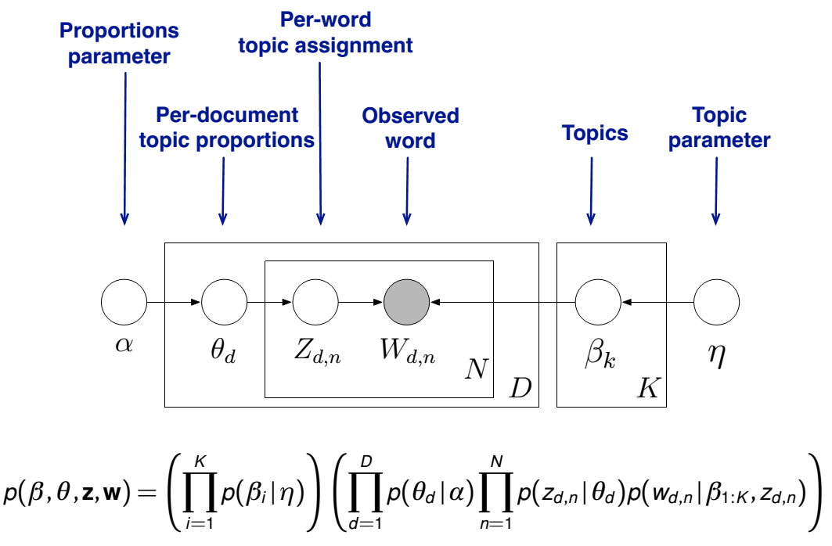
LDA 어렵게 보기

Slide 4
LDA 쉽게 보기
문서

Slide 5
LDA 쉽게 보기

Slide 6
LDA 쉽게 보기
문서
주제

Slide 7
LDA 쉽게 보기

Slide 8
LDA 쉽게 보기
단어

Slide 9
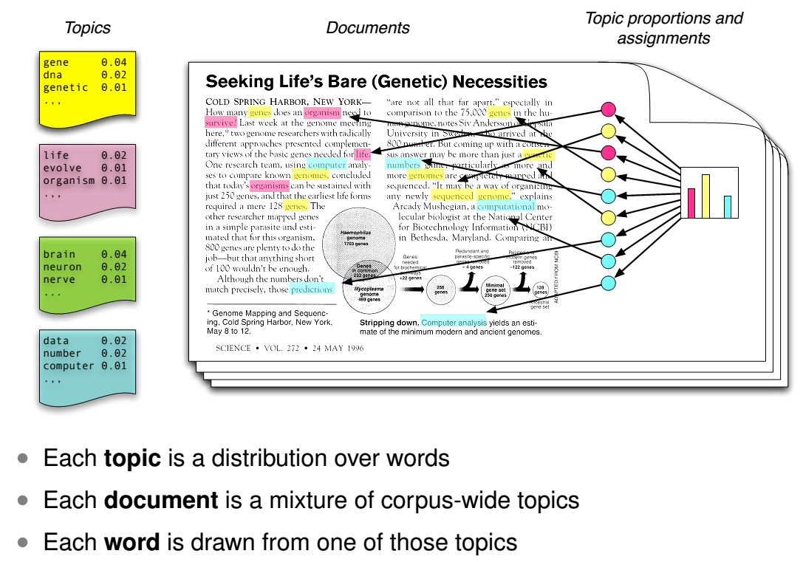
LDA

Slide 10
LDA의 확장
Correlated topic models
Dynamic topic models & measuring scholarly impact
Supervised topic models
Relational topic models
Ideal point topic models
Collaborative topic models

Slide 11
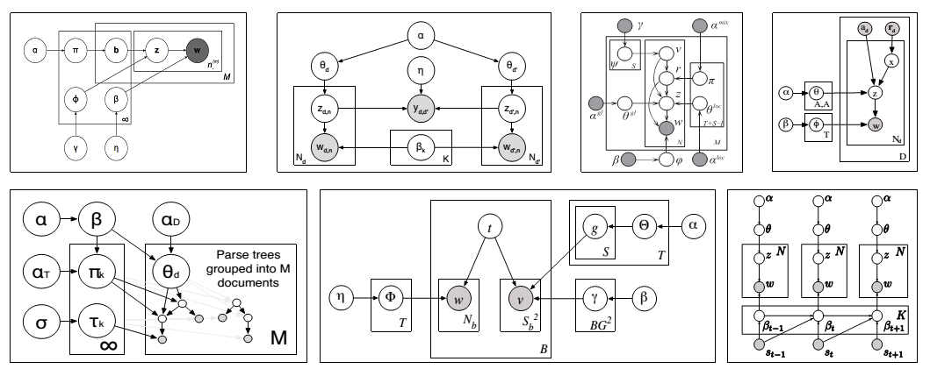
LDA의 확장

